Slide 1






UBND PHƯỜNG HƯNG ĐẠO
TRƯỜNG TIỂU HỌC ĐA PHÚC
MÔN: TIẾNG VIỆT
BÀI 10: ÔN TẬP VÀ KỂ CHUYỆN (Tiết 1)
NGƯỜI THỰC HIỆN: NGÔ THỊ THU HIỀN

Slide 2




Slide 3


Bài 10
ÔN TẬP
VÀ KỂ CHUYỆN

Slide 4







Slide 5
Đọc
1
ơ
ơ
ô
ơ
ô
o
ô
o
o
d
d
d
d
đ
đ
đ
đ
Notes:
Click vào từng chữ thường để bật âm thanh đọc chữ đó
Chữ hoa không làm vì nặng, khó chạy slide

Slide 6
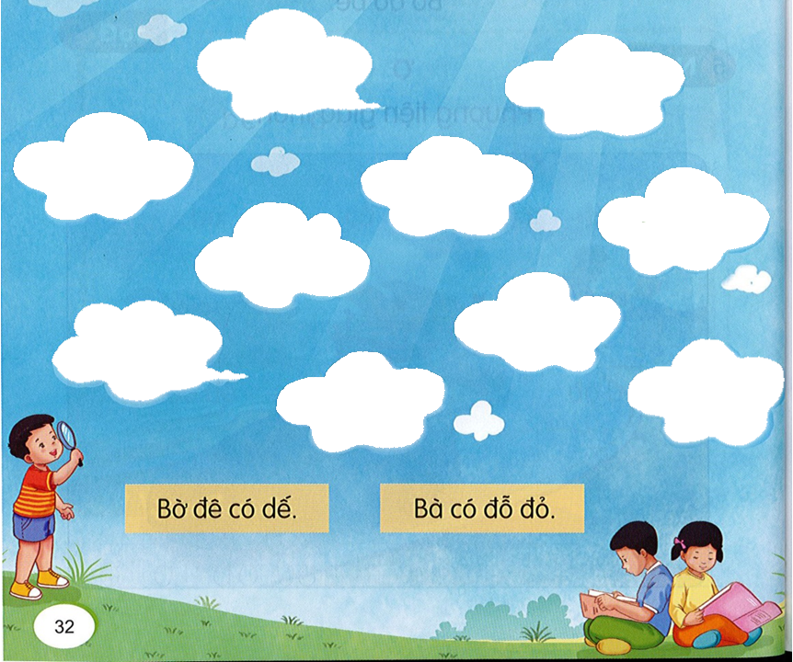




7
3
đỡ bà
1
5
cá cờ
10
bờ đê
4
cờ đỏ
6
2
bó cỏ
9
8
dỗ bé
đỗ đỏ
11
12
Bờ đê có dế.
Click vào từng chữ số để hiện chữ
Notes:
Click vào từng chữ số để hiện chữ

Slide 7
Viết
2
đỗ đỏ

Slide 8



đỗ đỏ

Slide 9


Slide 10
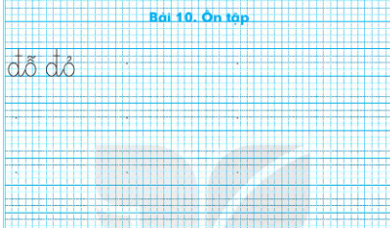
Viết vở
3

Slide 11

Cùng giải cứu
Trái đất

Slide 12






Đi tới bài học

Slide 13
bè cá
bế bé

Slide 14

cá bé
ba ba

Slide 15


